Slide 1
Поняття права інтелектуальної власності.
д.е.н., Й.М. Дорош

Slide 2
Зміст
1. Становлення права інтелектуальної власності в Україні та юридична природа права інтелектуальної власності
2.Джерела права інтелектуальної власності України
3. Поняття права інтелектуальної власності
4. Співвідношення права інтелектуальної власності та права власності
5. Характеристика структурних елементів правовідносин у сфері регулювання інтелектуальної власності

Slide 3
Інформаційні джерела
Балах В.О. Магістерські роботи: Метод. Реком. – Чернівці: ЧНУ , 2003 – 42
Білуха М.Т. Основи наукових досліджень. – К. : Вищашк., 1997, - 271с.
Білуха М.Т. Методологія наукових дослджень: Підручник. – К.: АБУ , 2002. – 480с.
Звіт про науково-дослідну роботу «Розробити методи еколого-ландшафтного землевпорядкування сільськогосподарських підприємтсв». – К. : НАУ , 2003, - 120с.
Капица П.Л. Эксперемент , теория , практика. – М.: Наука, 1997, - 420 с.
Лудченко А.А. , Лудченко Я.А. , Примак Т.А. Основы научных исследований : Учеб. Пособ. /Под.ред. А.А. Лудченко. -2-е изд., стер. – К.: Знання, 2201 – 113 с
Методичні підходи до оцінки вартості і використання об’єктів права і інтелектуальної власності в наукових установах УААН. – К.: ІАЕ УААН, 2003 – 30с.

Slide 4
Право інтелектуальної власності належить кожному, воно закріплене на конституційному рівні "Громадянам гарантується свобода літературної, художньої, наукової і технічної творчості, захист інтелектуальної власності, їхніх авторських прав, моральних і матеріальних інтересів, що виникають у зв'язку з різними видами інтелектуальної дальності. Кожний громадянин має право на результати своєї інтелектуальної, творчої діяльності; ніхто не може використовувати або поширювати їх без його згоди, за винятками, встановленими законом. Держава сприяє розвиткові науки, встановленню наукових зв'язків України зі світовим співтовариством." (ст. 54 Конституції України).
Інтелектуальна власність - це результат творчої діяльності людини.

Slide 5
Об'єктами цієї власності є ідеї людини, що втілюються у матеріальних носіях, зокрема це:
літературні та художні твори;
комп'ютерні програми;
компіляції даних (бази даних);
виконання;
фонограми, відеограми, передачі (програми) організації мовлення;
наукові відкриття;

Slide 6
Об'єктами цієї власності є ідеї людини, що втілюються у матеріальних носіях, зокрема це:
винаходи, корисні моделі, промислові зразки;
компонування (топографії) інтегральних мікросхем;
раціоналізаторські пропозиції;
сорти рослин, породи тварин;
комерційні (фірмові) найменування, торговельні марки (знаки для товарів і послуг), географічні зазначення;
комерційні таємниці.

Slide 7
Інтелектуальна власність безпосередньо пов'язана з творчістю людини, тобто її цілеспрямованою пошуковою діяльністю, результатом якої є щось якісно нове, яке вирізняється новизною, оригінальністю, неповторністю, та певною унікальністю. Це своєрідне право на результати розумової діяльності творця у науковій, художній та інших сферах діяльності.
Згідно зі статтею 2 Конвенції про заснування Всесвітньої організації інтелектуальної власності, до неї відносяться права на наукові, літературні, художні та інші вище визначені об'єкти, а також захист проти недобросовісної конкуренції та інші права, які відносяться до індивідуальної діяльності у науковій, виробничій, літературній та мистецькій галузях

Slide 8
Суб'єктами та об'єктами права інтелектуальної власності є:

Slide 9
Розрізняють:
1. особисті немайнові права інтелектуальної власності, які належать творцеві, не можуть відчужуватися (передаватися), крім випадків передбачених законом.
1.право на визнання людини творцем (автором, виконавцем, винахідником тощо) об'єкта права інтелектуальної власності;
2.право перешкоджати будь-якому посяганню на право інтелектуальної власності, здатному завдати шкоди честі чи репутації творця об'єкта права
3.інтелектуальної власності;
Інші особисті немайнові права інтелектуальної власності, встановлені законом
2. майнові права інтелектуальної власності, які можуть належати автору та іншим особам, можуть бути вкладом до статутного капіталу юридичної особи, предметом договору застави та інших зобов'язань, а також використовуватися в інших цивільних правовідносинах:
1. право на використання об'єкта права інтелектуальної власності;
2. виключне право дозволяти використання об'єкта права інтелектуальної власності;
3. виключне право перешкоджати неправомірному використанню об'єкта права інтелектуальної власності, в тому числі забороняти таке використання;
4. інші майнові права Інтелектуальної власності, встановлені законом.

Slide 10
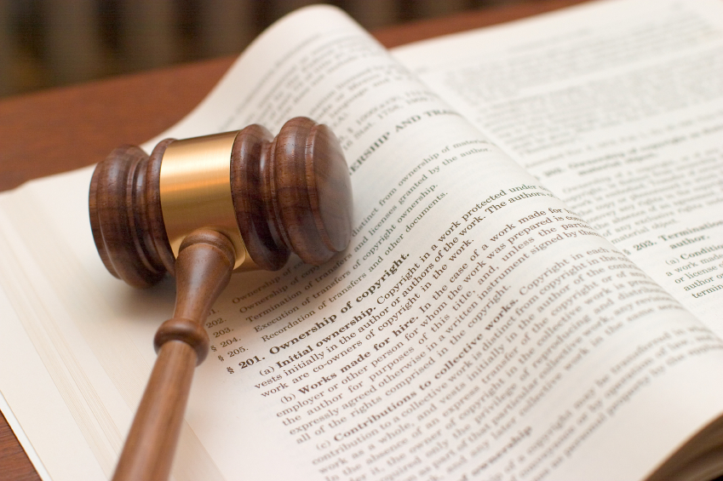
Особисті немайнові права інтелектуальної власності є чинними, як правило, безстроково.
Майнові права є чинними протягом строків визначених законом. Так, строк чинності таких прав на твір спливає через 70 років.
Право інтелектуальної власності регулює право на літературний, художній та інший твір (авторське право). Твором є об'єкти авторського права без виконання будь-яких формальностей щодо них та незалежно від їх завершеності, призначення, цінності, а також способу чи форми їх вираження.

Slide 11
Авторське право закріплюється:
1
публікаційним способом:
2
реєстраційним способом:
твір -> публікація -> право власності
заява автора на реєстрацію -> державне агентство по авторських правах -> сертифікат про авторські права.

Slide 12
Не є об'єктами авторського права:
акти органів державної влади та органів місцевого самоврядування (закони, укази, постанови, рішення тощо), а також їх офіційні переклади;
державні символи України, грошові знаки, емблеми тощо, затверджені органами державної влади;
повідомлення про новини дня або інші факти, що мають характер звичайної прес-інформації;
повідомлення про новини дня або інші факти, що мають характер звичайної прес-інформації;

Slide 13
Право інтелектуальної власності також регулює суміжні права, об'єктами яких є:
виконання
програми (передачі) організації мовлення
фонограми
відеограми

Slide 14
Право інтелектуальної власності на виконання виникає з моменту першого його здійснення, на фонограму чи відеограму –
Особа, яка має суміжне право, для сповіщення про свої права може використовувати спеціальний знак, встановлений законом.

Slide 15
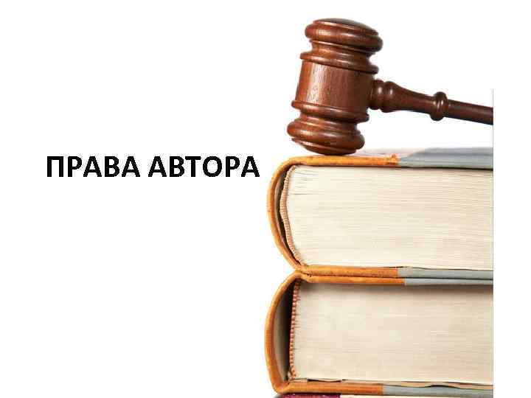
Законодавство з охорони авторського права стоїть на сторожі права власників інтелектуальної власності, за винятком випадків,передбачених статтями 21-25 Закону України «Про авторське право і суміжні права» коли законом передбачені випадки вільного використання твору при певних умовах іобмеженнях, а саме:
вільне використання твору із зазначенням імені автора;
вільне відтворення бібліотеками та архівами примірників твору репрографічним способом;
вільне відтворення примірників твору для навчання;

Slide 16
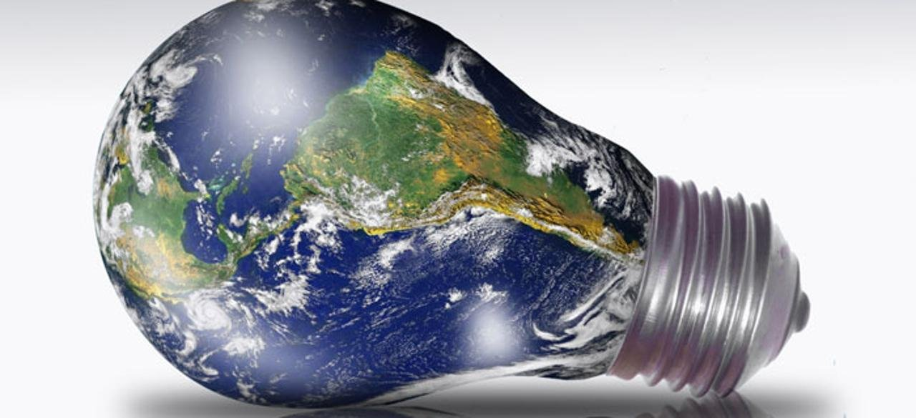
Відповідно до законодавства об’єктами інтелектуальної власності є :
Винахід.
Корисна модель
Винахід (корисна модель) – це результат інтелектуальної діяльності людини в будь-якій сфері технології.
Для набуття права інтелектуальної власності на винахід(корисну модель) він повинен відповідати умовам певним законодавчим умовам патентоздатності, а саме:
винахід повинен бути новим, мати винахідницький рівень і бути промислово придатним.
корисна повинна бути новою і промислово придатною.

Slide 17
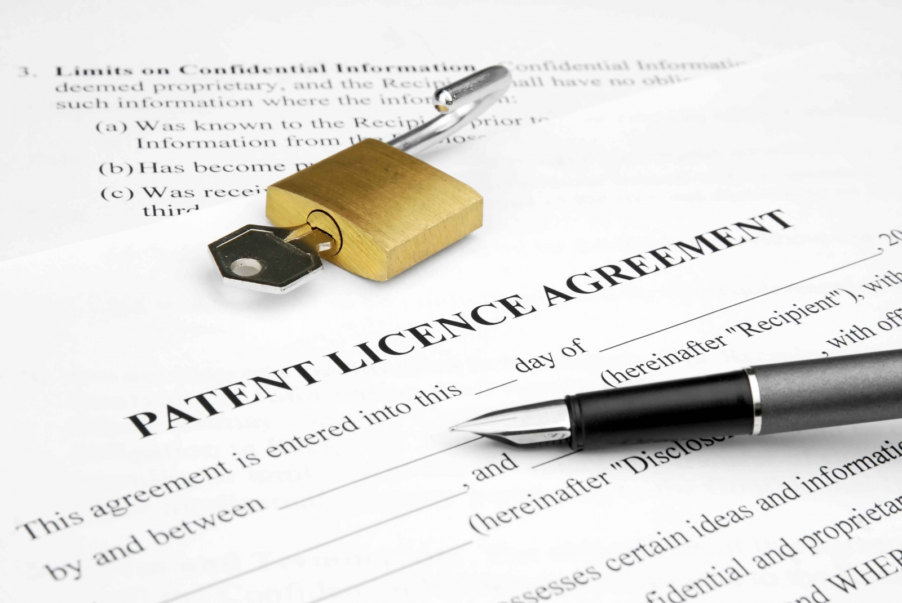
Право інтелектуальної власності на винахід, корисну модель
охороняється державою і засвідчується патентом.
Винахіднику належить право авторства, яке є невід’ємним особистим правом і охороняється безстроково.
Винахідник має право на присвоєння свого імені створеному ним винаходу (корисній моделі). Пріоритет, авторство і право власності на винахід засвідчуються патентом.

Slide 18
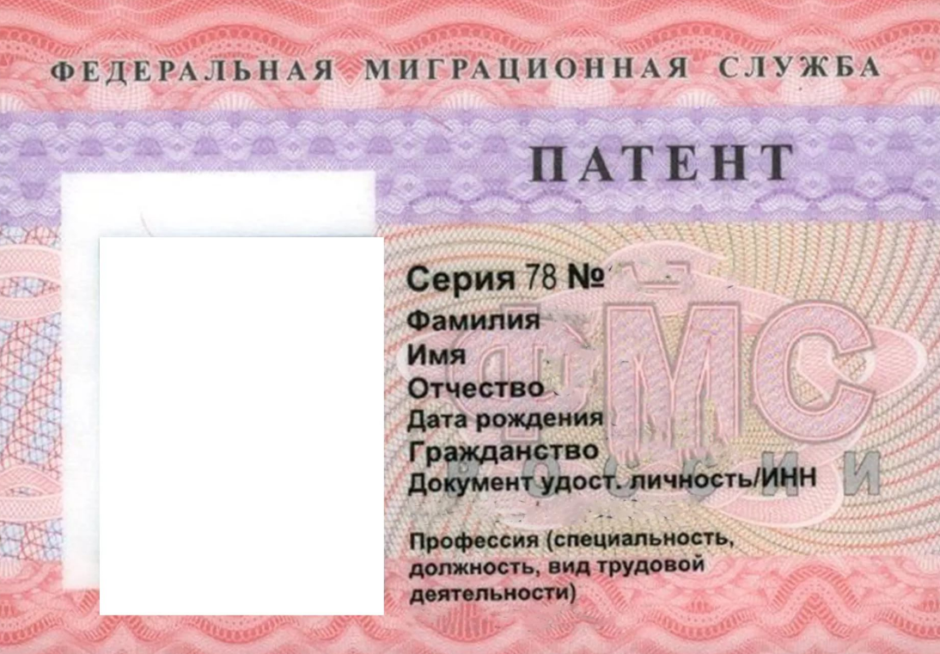
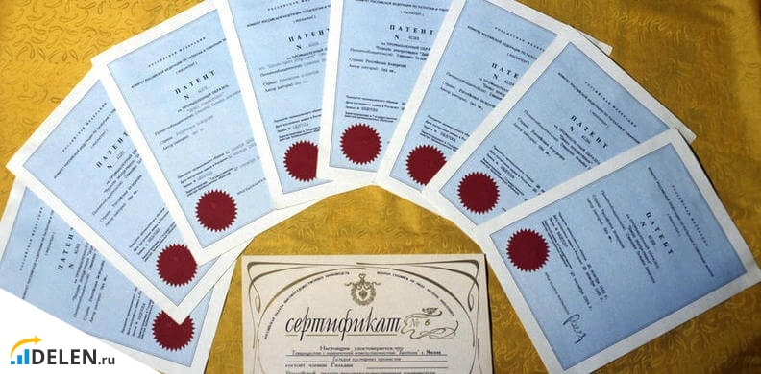
Патент – це охоронний документ, який засвідчує визнання заявленої пропозиції винаходом, корисною моделлю, авторство на них, пріоритет і право інтелектуальної власності на ці об’єкти.

Slide 19
Україна є учасником найважливіших міжнародних договорів у сфері інтелектуальної власності, у тому числі:
Конвенції про заснування Всесвітньої організації інтелектуальної власності;
Паризької конвенції про охорону промислової власності;
Всесвітньої конвенції про авторське право;
Мадридської угоди про міжнародну реєстрацію знаків;
Бернської конвенції про охорону літературних і художніх творів;
Конвенції про охорону інтересів виробників фонограм від незаконного відтворення їхніх фонограм;
Ніццької угоди про міжнародну класифікацію товарів та послуг для реєстрації знаків, та інші.

Slide 20
Органи виконавчої влади, що наділені управлінськоюкомпетенцією у сфері інтелектуальної власності, поділяються на:
органи загальної компетенції.
органи спеціальної компетенції.

Slide 21
Органами загальної компетенції є
Верховна Рада України,
Міністерство економічного розвитку і торгівлі України,
Міністерство внутрішніх справ України,
Кабінет Міністрів України,
Міністерсто культури України,
Міністерство аграрної політики та продовольства України,
Державна служба з питань геодезії,картографії та кадастру,
Державна фіскальна служба України,,
Антимонопольний комітет України,
Міністерство юстиції України,

Slide 22
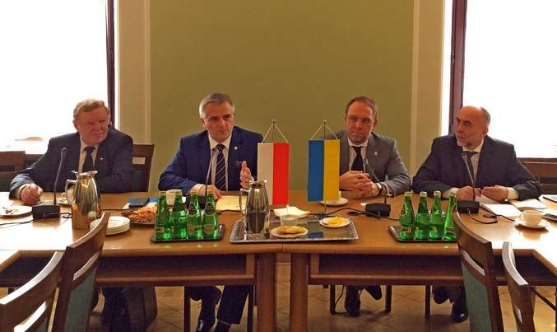
Органами спеціальної компетенції є урядові органи державного управління зі спеціальними повноваженнями у сфері охорони інтелектуальної власності. Такими є :
Державна служба інтелектуальної власності України,
Державна служба України з питань безпечності харчових продуктів та захисту споживачів, яку утворено постановою Кабінету Міністрів України №442 від 10 вересня 2014 р., шляхом реорганізації Державної ветеринарної та фітосанітарної служби України.

Slide 23
ДСІВ відповідно до покладених на неї завдань:
узагальнює практику застосування законодавства з питань, що належать до її компетенції, розробляє пропозиції щодо вдосконалення законодавчих актів, актів Президента України та Кабінету Міністрів України, нормативно-правових актів міністерств та в установленому порядку подає їх Міністрові економічного розвитку і торгівлі;
організовує в установленому порядку проведення експертизи заявок на об’єкти права інтелектуальної власності, видає патенти/свідоцтва на об’єкти права інтелектуальної власності;

Slide 24
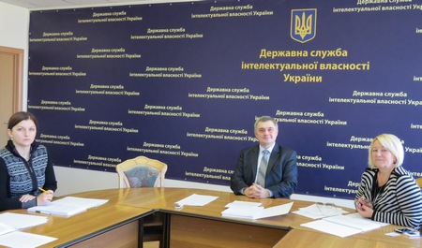
визначає уповноважені заклади для проведення експертизи
заявок на об’єкти права інтелектуальної власності та доручає їм проведення такої експертизи;
здійснює державну реєстрацію об’єктів права інтелектуальної
власності, проводить реєстрацію договорів про передачу прав на об’єкти права інтелектуальної власності, що охороняються натериторії України, ліцензійних договорів;

Slide 25
організовує інформаційну та видавничу діяльність у сфері
інтелектуальної власності;
веде державні реєстри об’єктів права інтелектуальної
власності;
здійснює міжнародне співробітництво у сфері інтелектуальної
власності і представляє інтереси України в зазначеній сфері у міжнародних організаціях відповідно до законодавства;
аналізує стан застосування і дотримання національного
законодавства і міжнародних договорів у сфері авторського права ісуміжних прав;

Slide 26
вивчає, узагальнює та аналізує досвід зарубіжних країн,
також практику застосування законодавства України у сфері
інтелектуальної власності, розробляє та вносить пропозиції щодо вдосконалення та гармонізації законодавства України з нормами міжнародних договорів, учасницею яких є або має намір бутиУкраїна;
здійснює заходи, пов’язані із забезпеченням відтворювачів,
імпортерів та експортерів примірників, що містять об’єкти права інтелектуальної власності і суміжних прав, контрольними марками, та ведення Єдиного реєстру одержувачів контрольних марок;

Slide 27
здійснює державний нагляд (контроль) за дотриманням
суб’єктами господарювання незалежно від форми власності вимог Законів України «Про авторське право і суміжні права», «Про розповсюдження примірників аудіовізуальних творів, фонограм,відеограм, комп’ютерних програм, баз даних» і «Про особливості державного регулювання діяльності суб’єктів господарювання,пов’язаної з виробництвом, експортом, імпортом дисків для лазернихсистем зчитування»;

Slide 28
Діяльність державних інспекторів з питань інтелектуальної власності за дотриманням законодавства у сфері охорони інтелектуальної власносі
Відповідно до Положення про Державну службу інтелектуальної
власності України, ДСІВ організовує проведення перевірок суб’єктів
господарювання на предмет дотримання законодавства у сфері
інтелектуальної власності. Державний нагляд (контроль) за
дотриманням суб’єктами господарювання вимог законодавства у
сфері інтелектуальної власності безпосередньо покладено на
державних інспекторів з питань інтелектуальної власності, правовий
статус яких визначається «Положенням про державного інспектора з питань інтелектуальної власності», затвердженого постановою
Кабінету Міністрів України від 17 травня 2002 р. № 674.

Slide 29
Висновок:
Право інтелектуальної власності належить кожному, воно закріплене на конституційному рівні.
Інтелектуальна власність - це результат творчої діяльності людини.

Slide 30
Дякую за увагу!!!

